Slide 1
基站勘测
Notes:
华为技术有限公司 版权所有 未经许可不得扩散
GSM无线网络站址规划与勘测设计

Slide 2

前 言
站址规划与勘测设计是无线移动网络建设的基础，它不仅体现了网络规划的系统设计水平，也决定了今后网络的格局，另外它的好坏决定了网络运行的质量，起着不可缺少的作用，因此对站址的规划与勘测设计能否掌握，对安装、维护和网络规划工作的顺利开展有着重要的意义。
Page<number>
Notes:
华为技术有限公司 版权所有 未经许可不得扩散
GSM无线网络站址规划与勘测设计

Slide 3

培训目标
学完本课程后，您应该能：
  了解站址规划与勘测设计的总体流程
  掌握站址选择的相关原则
  掌握站点勘测中的相关要求和步骤
Page<number>
Notes:
华为技术有限公司 版权所有 未经许可不得扩散
GSM无线网络站址规划与勘测设计

Slide 4

目 录
站址规划与勘测流程
站址选择
站点勘测
Page<number>
Notes:
华为技术有限公司 版权所有 未经许可不得扩散
GSM无线网络站址规划与勘测设计

Slide 5
站址规划与勘测流程
无线网络估算报告
获得站点选择半径
站点信息
No
获得备选站点
是否已有站址？
No
Yes
No
能否确认站点条件
是否满足站址要求？
电磁背景测试
站址勘测
Yes
Yes
站点勘测报告
Page<number>
Notes:
站址规划与勘测流程
根据频带宽度决定频率复用方式；
根据容量预测、话务分布、覆盖要求等条件，估算所需基站数量；
确定基站的理论位置；
基站勘测
小区参数设计
设计相关参数如：网络层次结构、发射功率、天馈系统、天线类型、挂高、方向、下倾角等
华为技术有限公司 版权所有 未经许可不得扩散
GSM无线网络站址规划与勘测设计

Slide 6
站址规划与勘测的输入与输出
输入
输出
无线网络估算结果
  基站数目
  基站配置
性能设计要求
  覆盖要求
  容量要求
  业务质量要求
备选站址
校正过的传播模型
数字地图
确定基站位置
确定工程参数
  天线高度
  天线方位角、倾角
  天线类型
站点勘测
预规划仿真
Notes:
一个基站的覆盖范围主要取决于以下因素
发射机输出功率：
华为宏蜂窝基站的载频最大输出功率有40W和60W两种；
华为微蜂窝基站的载频最大输出功率有20W和40W两种。
接收机的可用灵敏度
华为BTS静态灵敏度900M优于-110dBm，1800M优于-109dBm；
华为BTS多径灵敏度优于-108dBm；
天线的方向性和增益：
详见第5章“天馈设计”；
使用频段：
GSM系统使用频段为900M或1800M；
传播环境：
地形、城市建设等人为环境；
分集接收的应用：
是否采用分集接收技术？
采用何种分集方式，空间分集或极化分集？
华为技术有限公司 版权所有 未经许可不得扩散
GSM无线网络站址规划与勘测设计

Slide 7
目 录
站址规划与勘测流程
站址选择
  2.1 备选站点筛选
  2.2 备选站址评估
  2.3 站点获取
站点勘测
Notes:
华为技术有限公司 版权所有 未经许可不得扩散
GSM无线网络站址规划与勘测设计

Slide 8
站点选址一般过程
第一步：根据预规划的理想站址生成备选站址列表
第二步：对各备选的站址进行评估
  对于一些复杂的覆盖区域，可能还需要进行实际的传播测试，以确认备选站址是否能满足覆盖的要求
第三步：和业主或土地所有者联系确认是否能购买或租赁到站址
基站站址选择的合理性不仅关系到自身的覆盖效果，而且直接关系到其周边站点的覆盖效果
Notes:
站点选址的一般过程：
网络规划工程师到达现场，首先对覆盖区域作好整体了解，并根据规划仿真结果已生成理想站址位置。
勘测工程师根据预规划结果确定的站址范围进行选择，在所有候选站址都不合要求的情况下，网络规划工程师要在确定的备用站址范围内重新进行选择。
和基站所处位置的业主或土地所有者进行物业谈判，确认是否能购买或租赁到所选站点。
对于复杂的覆盖区域，有时候还要进行实际的传播测试来确认候选站址是否能满足覆盖的要求，如果不满足需要重新进行站点选择。
华为技术有限公司 版权所有 未经许可不得扩散
GSM无线网络站址规划与勘测设计

Slide 9
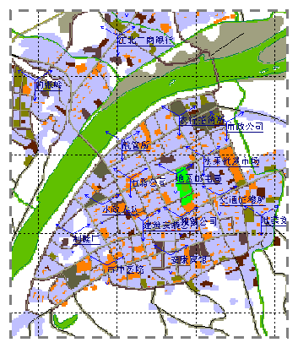
理想站址的特点
能够实现目标区域覆盖，又能保持干扰辐射最小
  本小区对周围其它小区的干扰越小越好
尽可能靠近话务热点
  基站越靠近话务热点，基站和UE所需的发射功率越小，对周边站点和用户的干扰越小
Notes:
在做好准备工作、了解覆盖要求以后，即可开始选择站址
在确定站址的过程中，需要考虑以下信息
原有网络情况
人口分布与当地习惯
城市结构及城镇分布
主要街道及其交通流量
山地、湖泊、河流、海岸线等自然环境
长远发展趋势等
基站选址工作需要相当的经验。
目标：选择一个能够实现目标区域覆盖，又能保持干扰辐射最小的站址。
所选站址尽可能靠近话务热点：
基站越靠近话务热点，基站和 UE 所需的发射功率越小，这样对服务小区其它用户和其它邻区内用户的干扰就比较低，从而可提高网络性能。
需要考虑的关键问题是如何有限控制干扰辐射，本小区对周围其它小区的干扰越小越好。
华为技术有限公司 版权所有 未经许可不得扩散
GSM无线网络站址规划与勘测设计

Slide 10
备选站址选取原则 (1/3)
以下地点一般不适合做为建站地点
  覆盖区域过大（越区覆盖）的站点：如市区内很高的大楼，或城市郊区海拔很高的山峰
  外部干扰较大的站点（影响业务质量，且很难改善）：大功率无线电发射台（如广播电台）、雷达站、发电厂或其它干扰源附近
  树林附近：植物的遮挡将造成信号的快速衰落
  避免小区覆盖边缘正好处于用户密集区，这将造成小区负荷过大，且容易掉话
Notes:
市区边缘或郊区的海拔很高的山峰（与市区海拔高度相差100～300米以上），一般不考虑作为站址，一是为便于控制覆盖范围；二也是为了减少工程施工的难度，方便维护。
大功率无线电发射台、雷达站或其他干扰源可能会产生很强的干扰，降低接收机灵敏度，影响网络性能。因此应当避免在这些干扰源附近选点
新建基站应设在远离树林以避免接收信号的快速衰落，因为树林对信号的衰减很大，如果在树林附近建站可能导致基站覆盖效果比较差。
避免将小区边缘设置在用户密集区，避免大量的用户处于切换区，不但浪费资源，而且容易掉话，良好的覆盖是有且仅有一个主力覆盖小区
应当尽量远离反射性比较强的物体，如果需要在反射性比较强的地方选站，应当让天线的后瓣朝向反射物。
华为技术有限公司 版权所有 未经许可不得扩散
GSM无线网络站址规划与勘测设计

Slide 11
备选站址选取原则(2/3)
站址应尽量按网孔布局，其偏差 (Search Ring) 不应大于基站半径的 1/4
  力求规则蜂窝布局，密度逐渐变化，避免忽高忽低
建网初期选择的站址应尽量靠近话务热点，并保证重点地区有良好的覆盖
尽量选择现有站址
  降低站址获取难度，且有利于控制系统间干扰
新建站址应选在交通方便、市电可用、环境安全的地方
新建基站要特别注意站址天面的高度
Notes:
站址选择的具体原则：
站址应尽量选在规则网孔中的理想位置，应在预规划确定的Search Ring（搜索圈）范围内进行站点选择，搜索圈大小一般取基站半径的 1/4。
在不影响基站布局的情况下，尽量选择现有站址，以减少建设成本和周期。但需要考虑异系统之间的隔离度要求
新建基站应选在交通方便、市电可用、环境安全及少占良田的地方，便于站点建设，设备的安装、运行。
建网初期基站数量较少时，应当党政机关等重点地区进行良好覆盖，避免造成恶劣影响。
在市区楼群中选址时，可巧妙利用建筑物的高度差异，实现网络层次结构的划分。比如针对道路的覆盖天线比较低，而对居民楼或其它的建筑物覆盖天线比较高一些。
天线周围50～100m范围内不能有高大的阻挡物，严重阻碍信号传播。
华为技术有限公司 版权所有 未经许可不得扩散
GSM无线网络站址规划与勘测设计

Slide 12
备选站址天面高度要求
为获得最理想的覆盖范围，天线周围净空要求为50～100m
天面高度建议如下：
 | 与周边平均建筑物相对高度 |  | 与地面相对高度
 | 推荐值 | 最大值 | 最小值 | 推荐值 | 最大值
密集城区 | 1米 | 2米 | 15米 | 20米 | 25米
一般城区 | 2米 | 4米 | 20米 | 25米 | 30米
郊区 | 4米 | 8米 | 20米 | 30米 | 35米
农村 | 30米 | 40米 | 20米 | 40米 | 50米
此因素重要性 | 重要 | 重要 | 参考 | 参考 | 参考
Notes:
华为技术有限公司 版权所有 未经许可不得扩散
GSM无线网络站址规划与勘测设计

Slide 13
备选站址选取原则(3/3)
一般情况下，每个站点要有3个备选站址
  由市中心开始向边缘扩散，先保证市中心的站址选点
  从目前的实际情况来看，运营商原有站址是最可靠的备选站址
  有些国家政府办公场所、大学、银行、酒店、公安部门以及电力主管单位对于站点获取审批相对容易，应尽可能寻找该类站点
  如果备选站址不足，可以首先放宽站点高度方面的要求，可放宽比原来要求的站点高度高5～10米
Notes:
华为技术有限公司 版权所有 未经许可不得扩散
GSM无线网络站址规划与勘测设计

Slide 14
目 录
站址规划与勘测流程
站址选择
  2.1 备选站点筛选
  2.2 备选站址评估
  2.3 站点获取
站点勘测
Notes:
华为技术有限公司 版权所有 未经许可不得扩散
GSM无线网络站址规划与勘测设计

Slide 15

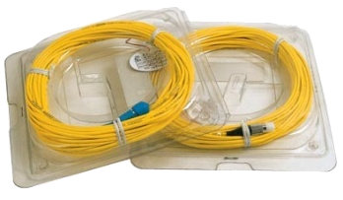


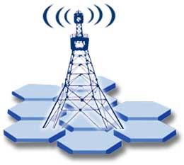
备选站址评估五要素
电源
传输资源
工程可实施性
规划结果
无线环境
Notes:
候选站址评估要素：
无线环境：指周围传播环境是否对信号传播有严重的阻挡，是否存在外界干扰
传输资源：传输是否可用，是否容易获得，微波传输是否存在视距
工程可实施性：起重设备是否可靠近，将设备送入设备间。是否存在通往天台的安全，方便通道
电源：确认直流电源、蓄电池、交流电源是否可获得，如果是共站址，确认直流电源、蓄电池是否需要扩容
规划结果：是否在规划结果中理想站址所确定的搜索圈内。
理想情况下，勘站工程师提交的每个候选站址勘站报告中，需要遍历以上要素。
华为技术有限公司 版权所有 未经许可不得扩散
GSM无线网络站址规划与勘测设计

Slide 16
无线环境
射频工程师需要对每个备选站址及其周边站址进行检查：
  如果备选站址无法通过上述任何一项检查，则应该被剔除
候选站址是否
存在干扰？
候选站址能否对目标区域提供
良好的覆盖？
在照片或相关纸件地图中是否发现
明显的障碍物？
Notes:
候选站址能否对目标区域提供良好的覆盖？确认候选站址的周围传播环境，是否会对信号的传播造成严重影响。
候选站址是否存在射频干扰辐射？需要在候选站址进行清频测试确认是否存在外界干扰
在全景照片或相关纸件地图中是否发现明显的障碍物？如果有障碍物存在，会信号传播造成严重影响，影响该区域的覆盖效果
基于其预计覆盖、潜在干扰及与潜在话务热点间的距离，对满足要求并保留下来的候选站址进行等级划分。
华为技术有限公司 版权所有 未经许可不得扩散
GSM无线网络站址规划与勘测设计

Slide 17
工程可实施性
备选站址要充分考虑设备进场的基本条件，必须具备：
  起重机可靠近，或有货梯方便将设备运往设备间
  机房、楼顶具备足够的负荷承受能力，避雷和接地系统良好
  安全并较方便通往天台的通道
  天面（楼顶、铁塔平台）上有足够的天线安装空间
  站点内的空间要满足未来网络扩容的需要
Notes:
显而易见：如果你无法将设备搬入所选站址，实际将无法建站。
新建站址必须方便车辆靠近和起重设备架设。
直升机可以使用，但是昂贵且不容易获得。
大厦必须具备的条件
安全并较方便通往天台的通道。
起重机可靠近，或大厦货梯方便将设备运往设备间。
楼顶天面、铁塔平台和抱杆上是否有足够的天线安装空间。
此外，还需考虑楼顶的负荷承受能力，以及避雷和接地保护等要求。
华为技术有限公司 版权所有 未经许可不得扩散
GSM无线网络站址规划与勘测设计

Slide 18
电源
站点是否具备合适的电源供应
  如果没有，是否附近可以获得
站点的功率预算
  需要考虑主设备及附属设备的总功耗
  根据总功耗需求来评估电源供应能否满足要求，是否需要增加蓄电池组
Notes:
应当尽量采用220VAC作为主要电源，选用可靠、稳定的交流市电电源和引入线，对保证通信、方便维护有重要意义。在选择站址时供电条件应作为站址能否成立的重要条件之一进行比较选择。 同时还应当考虑站点各个设备的功耗。
华为技术有限公司 版权所有 未经许可不得扩散
GSM无线网络站址规划与勘测设计

Slide 19
传输资源
备选站址的选择经常受传输规划的影响
光纤、网线或 E1
传输是否容易获得？
到微波节点是否存在视距链路？
Notes:
候选站址的选择经常受传输规划的影响
光纤或 E1 传输是否容易获得？光纤或者E1传输获得比较困难会导致建设工期拖延很长。
到微波节点是否存在视距链路？如果不存在视距，微波传输将不可用。
确认视距链路的可获得性
检查视距路径
检查全景照片
华为技术有限公司 版权所有 未经许可不得扩散
GSM无线网络站址规划与勘测设计

Slide 20
目 录
站址规划与勘测流程
站址选择
  2.1 备选站点筛选
  2.2 备选站址评估
  2.3 站点获取
站点勘测
Notes:
华为技术有限公司 版权所有 未经许可不得扩散
GSM无线网络站址规划与勘测设计

Slide 21
站点获取经验共享－居民干扰
问题描述：社区的居民会以各类理由阻挠站点获取的进展（如对环境及安全的危害）
解决对策
  针对其关心的问题作出澄清（不是天线越大辐射就越大），并取得其理解
  如果是租金问题，可以协商，特殊情况特殊处理
  必要时，可以请政府有关部门出面协调处理
  监控土建实施分包商在施工工程中尽量减少扰民
Notes:
居民干扰问题：社区的居民经常会以各类理由阻挠站点获取的进展，如：租地面积的大小、对环境及安全的危害，所租用的土地的所有权纠纷等。
解决对策：
如果是租金问题，可与客户协商，取得客户的理解与支持，按照特殊情况予以考虑；
土地归属权的问题：如果发生此类问题，由站点获取组律师出面通过法律途径处理。在签定租赁协议以前一定要根据当地的法律法规收集法律文书，以规避风险；
少数的邻居干扰，尽量通过“人情化”协商办法解决，如购买鲜花及水果等礼品，针对其关心的问题作出澄清并取得其理解。
多数居民聚众闹事，恶意干扰站点获取工作的，通过与政府部门合作，由其出面协调处理，必要时在其帮助下强制执行开工。
监控土建实施分包商在施工工程中尽量减少扰民。
以上方法仍不能解决问题，可与客户协商改变站点选址。
华为技术有限公司 版权所有 未经许可不得扩散
GSM无线网络站址规划与勘测设计

Slide 22
站点获取经验共享－特殊区域的站点获取
问题描述：军队、机场、医院等地区对无线设备有特殊要求，以防止对一些设施造成干扰
解决对策：
  规划时要注意环保等的特殊要求，了解特殊场合的无线管理要求
  频率问题：有些地区对频率是有要求的，项目所用的频点，需与业主沟通更改频率以获取施工许可
  铁塔标高问题：对于机场附近的站点，塔高都有最高限制的，在规划阶段就要考虑这些问题
Notes:
军队：军队管辖区域站点获取流程与其他站点流程不同。一方面要搞清楚军队管辖区域的获取流程，另一方面要找到与军队关系密切的分包商来处理。一般而言，军方会要求我们提供相关材料：如员工的身份证明并办理出入的许可证等。
机场
频率问题：机场对频率是有要求的，项目所用的频点，有可能对航空设施存在干扰。若存在此问题，则需与业主沟通更改频率以获取施工许可。
铁塔标高问题：对于机场附近的站点，塔高都有最高限制的，在规划阶段就要根据无线覆盖、传输视通等方面来综合考虑这些问题。
医院、养老院、学校、大剧院以及其他公共机构等：规划时要注意环保等的特殊要求，了解对于特殊场合的无线管理要求。
华为技术有限公司 版权所有 未经许可不得扩散
GSM无线网络站址规划与勘测设计

Slide 23

思考题
理想站址应该满足哪些条件？
哪些地点不适合建站？
对于不同类型的区域，站址天面高度有什么要求？
备选站址可以从哪些因素进行评估？哪些因素需要重点考量？
Notes:
华为技术有限公司 版权所有 未经许可不得扩散
GSM无线网络站址规划与勘测设计

Slide 24
目 录
站址规划与勘测流程
站址选择
站点勘测
  3.1 勘测准备
  3.2 基站周边环境勘测
  3.3 勘测结果输出
Notes:
华为技术有限公司 版权所有 未经许可不得扩散
GSM无线网络站址规划与勘测设计

Slide 25
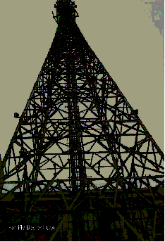
基站勘测的目的与任务
基站勘测目的
  针对候选站点，收集网规要求的站址信息及环境描述，确定该站点是否满足建站要求
  为网络部署提供详细的建设方案，以指导备货、工程施工、安装调测等网络建设等环节
基站详细勘测内容
  基站位置
  周边传播环境
  天面平台情况及天线安装位置
  机房空间及承重能力
  设备安装位置
Page<number>
Notes:
基站勘测阶段的结果，会影响整个工程的质量和顺利实施
基站详细勘测主要包括记录基站的经纬度，站高，绘制天面平面图和周围环境平面图。机房的空间大小，机房承重能力，电源等是否满足要求。天线方位角，下倾角的确定，天线在天面的安装位置以及天面上已有其它系统的天线。
勘测完成后，提交完整的勘测报告。
华为技术有限公司 版权所有 未经许可不得扩散
GSM无线网络站址规划与勘测设计

Slide 26
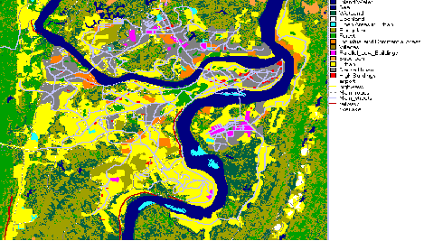
准备工作－收集资料
熟悉工程概况，尽量收集跟项目相关的各种资料，主要包括以下内容：
  工程文件
  当地地图
  基站勘测表
  合同配置清单
  合同问题反馈表
  现有网络情况
Page<number>
Notes:
到现场勘站前，首先应当熟悉工程概况，尽量收集跟项目相关的各种资料，准备好站点勘测所需要的工具、资料等。收集当地地图，最好是电子地图，对当地环境有一个大概的了解。
华为技术有限公司 版权所有 未经许可不得扩散
GSM无线网络站址规划与勘测设计

Slide 27
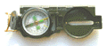
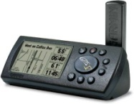
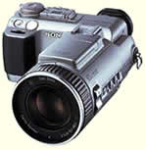


准备工作－准备工具
准备工具，确保工具可用
指南针
GPS卫星接收机
数码相机
Title
便携电脑
卷尺
地图
Page<number>
Notes:
其中GPS和指南针是使用最频繁的仪器。其它仪器虽然用的很少，但为以防万一还是应该带齐。
指南针
用于确定天线方位角
使用时注意不要靠近铁物质，以免受磁化影响精度导致测量偏差过大。
GPS
用来确定基站的经纬度
GPS定位信息是接收太空中的24颗卫星中的4颗卫星信号后计算出来，为保证良好的接收信号，GPS要放置在无阻挡的地方，勘测中使用GPS定位基站经纬度时，不要让人围着GPS，尽量提高定位的准确度及缩短定位时间。在一个地区首次使用GPS要开机等待10分钟以上，这样才能保证精度。GARMIN系列的GPS有较高的精度，在同一地点两次开关机得到的经纬度数据距离相差不到10米。根据地图椭球格式的不同，经纬度有不同格式。在GPS中要进行设置。我们现在使用的GARMIN12XL GPS中有一百多种格式，中国地区使用GPS定位时，一般默认使用WGS-84坐标格式。
由于GPS很耗电，所以不用时请关掉。GPS测试高度信息的精度受接收卫星的数量影响较大，使用时需等待数据显示稳定后再记录。
便携电脑
记录、保存和输出数据
记录勘测数据使用油笔，特别在雨天，纸件容易被雨水打湿，使用水笔的话字迹将变的模糊甚至消失，对勘测报告的编写带来问题。在北方的冬季最好使用铅笔，有些季节水笔、油笔都难以写出字迹。
华为技术有限公司 版权所有 未经许可不得扩散
GSM无线网络站址规划与勘测设计

Slide 28
本页有注释
Page<number>
Notes:
地图
当地行政区域纸面地图，显示勘测地区的地理信息。
使用纸面地图的时候，注意纸面地图的处理方式，部分城市的纸面地图是经过变形处理的，从纸面地图上画出的站点位置不一定准确，需要将站点位置信息导入Mapinfo或者其他工具中才能观察出真实的位置。
卷尺
对于有铁塔的站址，在判断铁塔是否可用的同时需要量好距离机房的长度（因为这关系到采用何种类型馈线以及EIRP的计算问题）。
数码相机
拍摄基站周围无线传播环境，天面信息以及共站址信息
勘测中详尽记录基站周围环境，如站址周围的楼层分布、有无强干扰设施、共站址设备等，这些因素对信号传播有直接影响，对天线挂高和方向角起决定作用。为了做好此工作，最好用相机将周围环境记录下来，一方面确定天线参数，一方面用于防止在基站数目较多的情况下忘却，另一方面也用于存档，为扩容等工作服务。
携带相机充电器和充好电的电池。
望远镜 （可选）
观察周围环境
激光测距仪（可选）
测量建筑物高度以及周围建筑物距勘测站点的距离等。
测量建筑物的高度最好的方法是使用激光测距仪，使用激光测试仪测量建筑物高度时需减去测量时激光测距仪测所在位置与楼面的距离。有时也可以使用卷尺或角度仪替代，使用卷尺可以准确的测量建筑物的高度，对于不便使用卷尺的时候，可以利用角度仪和卷尺共同进行估算。
角度仪（可选）
测量角度，用于推算建筑物高度
华为技术有限公司 版权所有 未经许可不得扩散
GSM无线网络站址规划与勘测设计

Slide 29

准备工作－勘测准备协调会
勘站准备协调会
  在正式开始勘测前，应该集中所有相关人员召开勘测准备协调会，主要内容包括以下几个方面：
    电磁背景情况，必要时进行电磁背景测试
    勘测及配合人员落实
    车辆、设备准备
    制定勘测计划，确定勘测路线
    传输、电源的初步方案等
Page<number>
Notes:
协调会非常重要，是勘测工作顺利进行的有力保障。
华为技术有限公司 版权所有 未经许可不得扩散
GSM无线网络站址规划与勘测设计

Slide 30
目 录
站址规划与勘测流程
站址选择
站点勘测
  3.1 勘测准备
  3.2 基站周边环境勘测
  3.3 勘测结果输出
Notes:
华为技术有限公司 版权所有 未经许可不得扩散
GSM无线网络站址规划与勘测设计

Slide 31
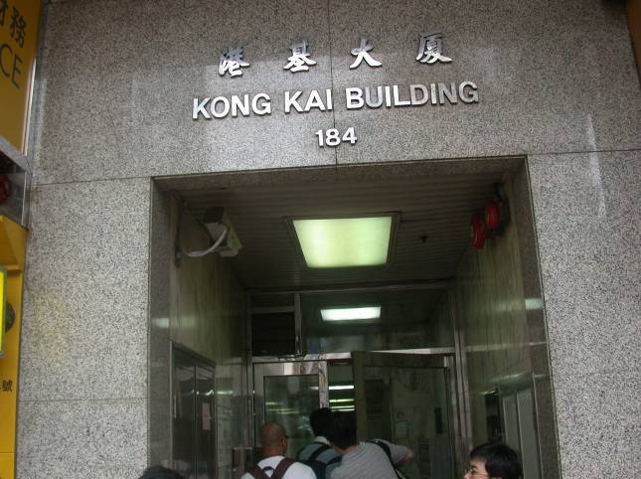
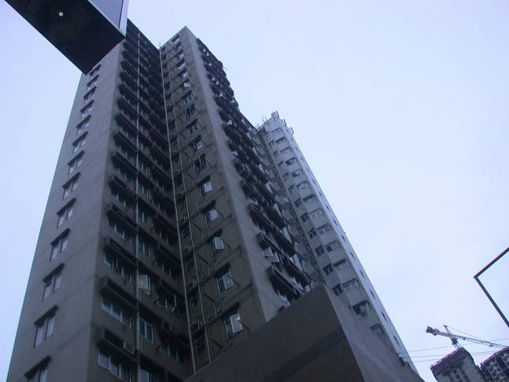
站点的总体拍摄
拍摄备选站点入口、所属建筑物或者铁塔站点的总体结构
  如有可能，将该站点位置对应的街道、门牌号码拍摄进去，以方便后续其他工程师寻找此站点
站点入口
站点所在建筑物
Notes:
到达站点，拍摄备选站点入口、所属建筑物或者铁塔站点的总体结构1到2张照片。
站点入口的照片，如有可能需要将该站点位置对应的街道、门牌号码拍摄进去。
华为技术有限公司 版权所有 未经许可不得扩散
GSM无线网络站址规划与勘测设计

Slide 32
基站经纬度采集
采用 GPS 接收机采集站点的经纬度
  设置GPS的坐标格式为WGS-84坐标
  GPS要放置在无阻挡的地方
  在一个地区首次使用GPS要等待搜索到三颗卫星以上（一般需要至少10分钟）才能保证精度
    将当地大致的经纬度信息输入GPS接收机，可以大大加快GPS定位速度
Notes:
为保证良好的接收信号，GPS 要放置在无阻挡的地方。在一个地区首次使用 GPS 要开机等待 10 分钟以上，这样才能保证精度。GARMIN 系列的 GPS 有较高的精度，在同一地点两次开关机得到的经纬度数据距离相差不到 10 米。
在勘测点空旷的地方使用GPS采集基站经纬度前，首先设置GPS的坐标格式为WGS-84坐标，经纬度显示格式为 。当然如果运营商有其它的格式，按照运营商的要求进行设置。为保证良好的接收信号，GPS要放置在无阻挡的地方。
在一个地区首次使用GPS要等待搜索到三颗卫星以上，这样才能保证精度。GPS接收机是靠计算GPS卫星的星座图来卫星的初步搜索的，如果将当地大致的经纬度信息输入GPS接收机，可以大大加快GPS定位速度。
华为技术有限公司 版权所有 未经许可不得扩散
GSM无线网络站址规划与勘测设计

Slide 33
基站周边传播环境勘测
主要考虑周围的传播环境对覆盖会产生哪些影响，以便合理规划天线的方位角和下倾角
具体勘测内容如下
  基站周围500米范围内各个方向上与天线高度差不多或更高的建筑物、山丘、广告牌等的特征、高度和到本站的距离
  基站周围500米范围内的热点场所
  站址周围其它运营商的天线方向、距离，以及系统所用频段
  基站周围是否有高压线、建筑施工情况
Notes:
基站的选址往往带有一些主观和理想化的因素，为确保所选站址是合理而有效的，并且为规划和将来的优化提供依据，对站址周围的环境信息进行采集是很有必要的。主要考虑周围的传播环境对覆盖会产生哪些影响，并根据周围环境特点合理规划天线的方位角和下倾角。如果所选站址周围传播环境不能满足要求，则要考虑重新选用备用站址或者重新选址。
具体勘测步骤如下：
从正北方向开始，记录基站周围500米范围内各个方向上与天线高度差不多或者比天线高的建筑物或者自然障碍物等的高度和到本站的距离。
在基站勘测表中描述基站周围信息，将基站周围的建筑物、山、广告牌等在图上表示出来，并在图中简单描述站点周围障碍物的特征、高度和到本站点的距离等，同时记录500米范围内的热点场所，现场填写《站点RF勘测表》中相应部分的内容。
观察站址周围是否存在其它运营商的天馈系统，并做记录。在《站点RF勘测表》图中同时标记天线位置（采用方向、距离表示）、系统所用频段。
其它情况：基站周围是否有高压线、建筑施工情况等也需要在《站点RF勘测表》中说明。
华为技术有限公司 版权所有 未经许可不得扩散
GSM无线网络站址规划与勘测设计

Slide 34
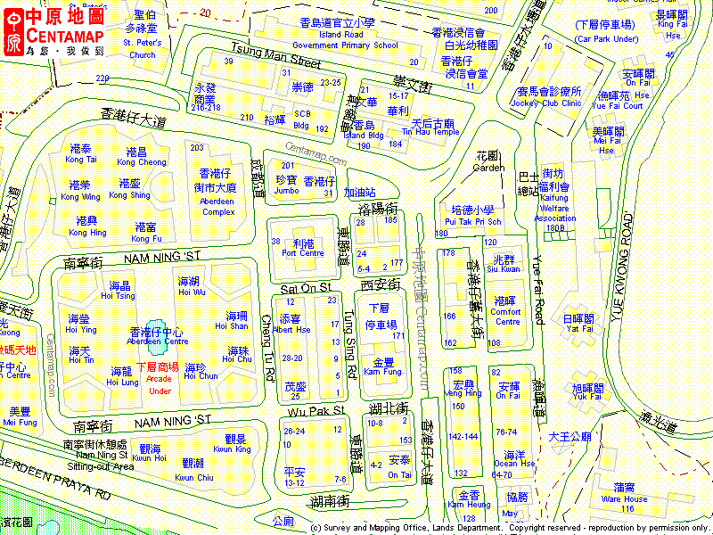
基站周边传播环境勘测 (续)
为了全面记录基站周边环境信息，建议在天线安装平台拍摄站址周围360°环境照片
  以30度为步长下倾、顺时针拍摄12个方向上的照片，上一张照片跟下一张照片应该有少许交叠
Notes:
在天线安装平台拍摄站址周围的无线传播环境：根据指南针的指示，从0度（正北方向）开始，以30度为步长下倾、顺时针拍摄12个方向上的照片，每张照片以“基站名_角度”命名，基站名为勘测基站的名称，角度为每张照片对应的拍摄角度。每张照片要在绘制的天面平面示意图上注明拍摄点的位置以及拍摄方向，上一张照片跟下一张照片应该有少许交叠。
东、南、西、北方向的照片是以水平方向拍摄的，目的是为观测远处环境，宏蜂窝类型基站必须拍摄；其他的环境照片（30度为步长的）是相机下倾拍摄的，主要是拍摄基站附近区域环境。
有些特殊情况，如天面过于狭小，无法对每个扇区进行拍摄，则只需拍摄天面全景，如果可能请在附近高处或者待勘测站点的楼（山）下拍摄勘测站点的信息，此时需要长距离变焦镜头。
在现场拍摄照片时，为了明确每张照片对应的场景，有时可以采用把第一张照片拍成黑白色，或在第一张照片中故意插入分辩物进行区分。
华为技术有限公司 版权所有 未经许可不得扩散
GSM无线网络站址规划与勘测设计

Slide 35
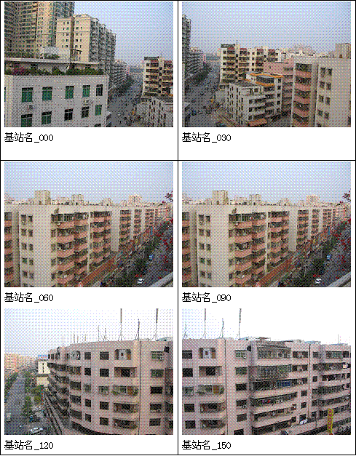
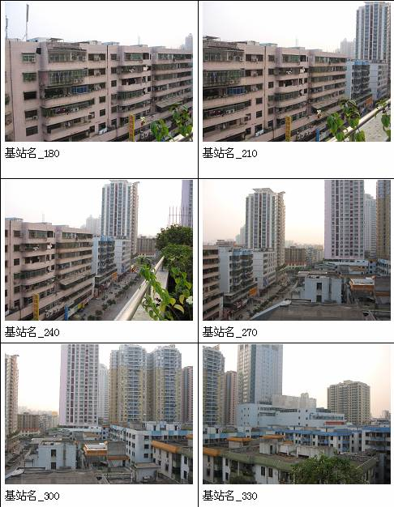
示例：站址周围360°环境照片
Notes:
华为技术有限公司 版权所有 未经许可不得扩散
GSM无线网络站址规划与勘测设计

Slide 36
目 录
站址规划与勘测流程
站址选择
站点勘测
  3.1 勘测准备
  3.2 基站周边环境勘测
  3.3 勘测结果输出
Notes:
华为技术有限公司 版权所有 未经许可不得扩散
GSM无线网络站址规划与勘测设计

Slide 37
基站勘测文档－基站勘测表
基站勘测表是对单个基站勘测的总结，主要内容如下所示：
基站类别： LTE
基站名称： |  |  |  |  |  | 基站编号：
基站经度(度)： |  |  |  | 基站纬度(度)： |  |  | 海拔(米)：
基站所处区域类型和周围环境：
共站址通信设备：
基站天线 安装位置 | 建筑顶 | 建筑类型： |  |  |  |  | 建筑高度(米)：
 | 楼顶塔 | 建筑类型： |  |  |  |  | 塔顶高度(米)：
 | 落地塔 | 塔高(米)：
 | 其它
拍摄照片编号 | 总体拍摄 |  | 从 # 到 # |  | 基站周围环境 |  |  | 从 # 到 #
 | 天台信息 |  | 从 # 到 # |  | 机房信息 |  |  | 从 # 到 #
Notes:
华为技术有限公司 版权所有 未经许可不得扩散
GSM无线网络站址规划与勘测设计

Slide 38
基站勘测文档－基站勘测表 (续)
  基站环境的拍摄照片
Notes:
华为技术有限公司 版权所有 未经许可不得扩散
GSM无线网络站址规划与勘测设计

Slide 39
基站勘测文档－基站勘测表 (1/2)
基站 站型 | 定向站 | 天线 挂高 (米) | 方向角 |  | 下倾角 | 水平半功率角 (度) |  | 垂直半 功率角 (度) | 馈线 规格 |  | 天线 增益 (dBi)
 | Cell1
 | Cell2
 | Cell3
 | 天线指向 场景描述 | Cell1 | 覆盖站点东侧东西走向的××路和××路，以及南北走向的 ××路，同时与×××站点形成切换区域
 |  | Cell2
 |  | Cell3
 | 全向站 | 天线挂高(米) |  | 支臂方向 (度) |  |  | 馈线规格 |  |  | 天线增益 (dBi)
Notes:
华为技术有限公司 版权所有 未经许可不得扩散
GSM无线网络站址规划与勘测设计

Slide 40
基站勘测文档－基站勘测表 (2/2)
天线安装在水平方向上与其它通信设备是否有足够的隔离空间， 是否有满足自身空间分集的间隔距离？
基站周围是否开阔？ | □开阔 | □不开阔 | □ 方向不开阔
是否有高于或与当前基站天线高度相近的建筑？如有，请描述方位与距离。
500米范围内有无热点场所，如有请描述场所类型、方位、距离。
草图描述： 基站天台或铁塔平面草图（标出其他通信设备、拍摄照片方向和位置），见附图。 基站周围阻挡物草图，见附图。
其他情况说明（比如基站周围是否有高压线、建筑施工情况等）：
Notes:
华为技术有限公司 版权所有 未经许可不得扩散
GSM无线网络站址规划与勘测设计

Slide 41
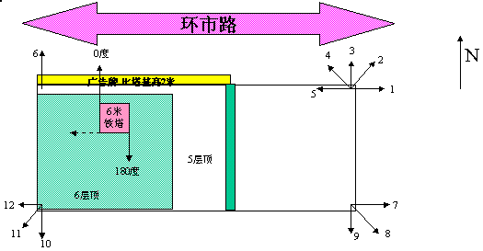
基站勘测文档－基站勘测表 (续)
  天面安装示意图
Notes:
华为技术有限公司 版权所有 未经许可不得扩散
GSM无线网络站址规划与勘测设计

Slide 42
基站勘测文档－基站勘测备忘录
基站勘测备忘录主要是对勘测遗留问题的总结，便于后期的监控跟踪，可能包括以下内容：
  基站地阻大于规范要求，后期督促工程队做好基站地网，避免留下工程隐患
  馈线窗规格为400*400mm，需要在墙上开的馈洞尺寸为250*250mm，请要求工程队在施工时按此尺寸预留
  设备高×××m，故走线架建议×××m以上
  ……
备忘录需要相关负责人签字/盖章确认
Notes:
华为技术有限公司 版权所有 未经许可不得扩散
GSM无线网络站址规划与勘测设计

Slide 43
思考题
请列出基站周边传播环境勘测需要关注的主要内容。
请列出不同类型区域天馈系统的设计原则（天线类型、挂高、方位角、下倾角）。
为了尽量减少天面环境和其他系统对信号的影响，在天线安装位置设计时需要注意哪些问题？
Notes:
华为技术有限公司 版权所有 未经许可不得扩散
GSM无线网络站址规划与勘测设计

Slide 44
Notes:
华为技术有限公司 版权所有 未经许可不得扩散
GSM无线网络站址规划与勘测设计

